Slide 1
Autor: Dolores Masa Sánchez
PROPUESTA DE AUTONOMÍA Y REESTRUCTURACIÓN FINANCIERA PARA EL PROYECTO AUTOFINANCIADO SISTEMA DE EDUCACIÓN A DISTANCIA DE LA UNIVERSIDAD CATÓLICA DE SANTIAGO DE GUAYAQUIL
Maestría en Finanzas Empresariales

Slide 2
EL PROYECTO SED UCSG

Slide 3
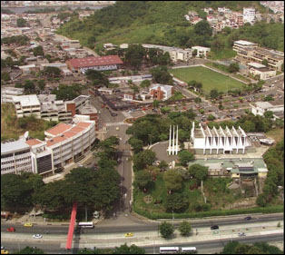
ANTECEDENTES
El Consejo Universitario de la Universidad Católica de Santiago de Guayaquil, en sesión del 2 de junio de 2003, resolvió aprobar la creación del Sistema de Educación a Distancia –SED con su estructura administrativa, autofinanciada o autosustentable.
El SED fue creado para formar, capacitar y especializar a estudiantes que por diversas causas no puedan participar de una educación presencial, utilizando para este fin herramientas didácticas, recursos tecnológicos y metodológicos que faciliten los procesos académicos, de investigación y vinculación con la colectividad.

Slide 4
PLANIFICACIÓN ESTRATÉGICA
Misión: Democratizar la educación ofreciendo igualdad de oportunidades de acceso a mayores estratos de la población en los niveles de pregrado y posgrado y en la formación continua a través de procesos tecnológicos y de la convergencia de medios para dicha modalidad.
Visión: Durante el próximo trienio el SED de la UCSG será un sistema altamente competitivo con la inclusión de los nuevos medios de comunicación Radio-Televisión de la UCSG, a nivel local, nacional e internacional, que ofrecerá cursos, carreras, programas y proyectos educativos que contribuirán significativamente al desarrollo de la sociedad en respuesta a sus demandas.

Slide 5
Objetivos
El posicionamiento a nivel nacional e internacional del SED
Generar condiciones para la actualización y flexibilización del currículo de Formación superior en la modalidad a través de convergencia de medios.

Slide 6
ESTRUCTURA ORGANIZACIONAL SED – UCSG

Slide 7
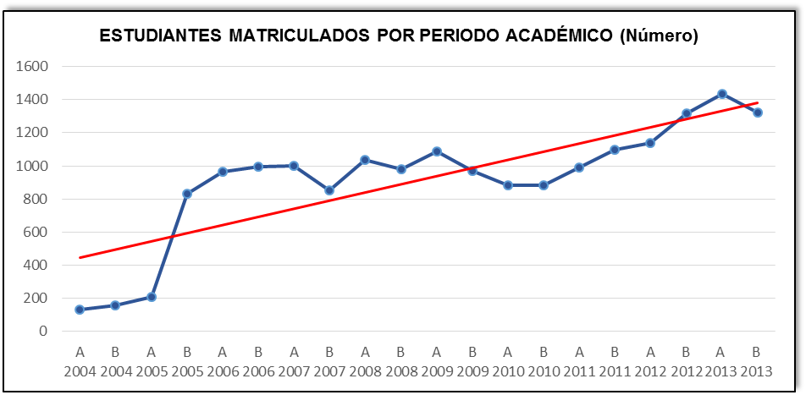
INFLUENCIA EN EL MERCADO
Crecimiento promedio del 8.3% por periodo del número de estudiantes.

Slide 8
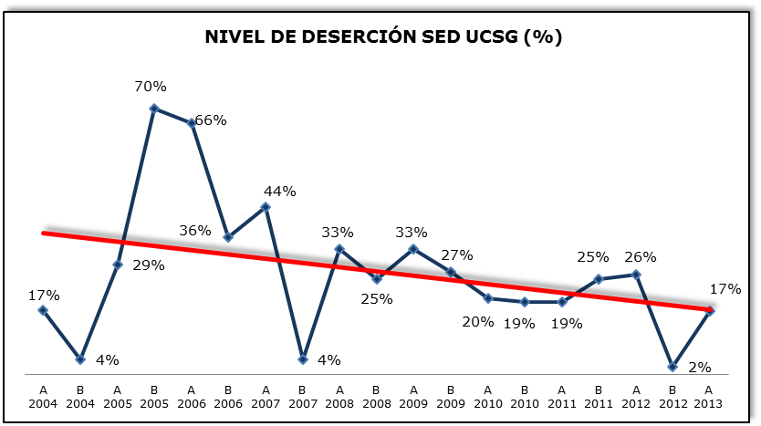
Crecimiento por carrera
La carrera de Derecho es la de mayor número de estudiantes: 42%
Marketing, con un 19% del total
Trabajo Social, con un 13% del total
Administración con un 11%
Las otras carreras (Contabilidad, Turismo y Licenciatura en Educación Básica) suman alrededor de un 15% en total.
Nivel de deserción: 20% en promedio

Slide 9
Participación en el mercado
El SED UCSG tiene una participación en el mercado equivalente al 2%.
La mínima participación del SED explica el elevado posicionamiento que tienen ciertas instituciones de educación superior que ofrecen esta modalidad de estudios; tales como, la Universidad Técnica Particular de Loja –UTPL que es la de mayor demanda en el mercado, su número total de estudiantes al año 2011 fue superior a los 24.000.

Slide 10
Ámbito de Desarrollo
El proyecto SED se encuentra dentro del Sector Servicios, en Educación
Mercado objetivo: Personas mayores de edad que no tienen el tiempo para educación presencial, con ingresos mensuales (personales o familiares) destinados a educación iguales o superiores a USD $ 300.00.

Slide 11
Diagnóstico Situacional del Proyecto SED - Macroambiente
Político: Decisiones y resoluciones tomadas por el Gobierno, procesos de evaluación y acreditación
Económico - Social: 36% de las familias se sitúan en un nivel socioeconómico superior, en tanto que el 64% se ubican en niveles inferiores, tasa de empleo al año 2012 es del 94%, mientras que la PEA es igual a 6.779.467 habitantes.
En el sector educativo, en el 2009 los estudiantes a distancia constituían el 10% del total de estudiantes, el cual ha ido en aumento
Tecnológico: utilización de recursos en aumento, al año 2012 el número de usuarios fue de 4.435.180, con una tasa de incremento anual de aproximadamente 30%, el uso de internet en el área urbana es del 34%, mientras que en el área rural es del 12%, un 35% de la población con acceso a internet ingresa desde su hogar, y un 50% lo emplea con fines de consulta y comunicación

Slide 12
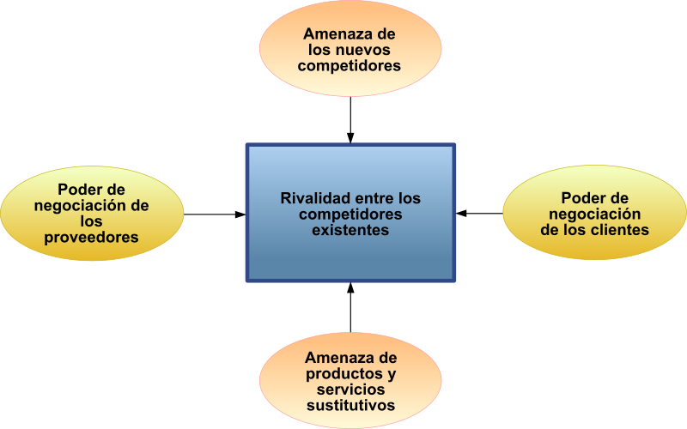
Diagnóstico Situacional del Proyecto SED - Microambiente
Limitación por políticas gubernamentales
Agresivas campañas publicitarias
Proveedores Comerciales y de Servicios
Estudiantes
Diferencias en precios y forma de pago
No hay sustitutos importantes

Slide 13
FODA

Slide 14
FODA

Slide 15
Análisis Vectorial FODA
El SED en cuanto a su situación se encuentra en el cuarto cuadrante, debido a que las debilidades son mayores a las fortalezas, es fundamental que las decisiones por parte de los directivos del proyecto incluyan la ejecución de estrategias para reducir las debilidades y aprovechar al máximo las oportunidades planteadas.

Slide 16
ESTRUCTURA ACADÉMICA, ADMINISTRATIVA Y FINANCIERA

Slide 17
Estructura Académica
La oferta académica del SED - UCSG está conformada por seis carreras, aprobadas por la SENESCYT
Modelo pedagógico centrado en el estudiante
Aprendizaje en línea
Medios de apoyo para el aprendizaje

Slide 18
Estructura Administrativa
El SED está organizado en una “sede central que funciona en la ciudad de Guayaquil, donde se desempeña el personal directivo, administrativo y docente; el SED ha estructurado una Red Nacional de Centros de Apoyo en diferentes localidades del país. Los Centros de Apoyo son dependencias académicas-administrativas, cuyo propósito fundamental es el de facilitar y agilizar los procesos académicos, administrativos y de gestión, dirigidos desde la Sede Central, Guayaquil.
Al momento, son 18 Centros de Apoyo (incluido Guayaquil) ubicados en las principales ciudades del Ecuador

Slide 19
Estructura Financiera
Resultados de la Ejecución Presupuestaria Anual
El déficit acumulado de los 3 años, da como resultado total $ 232.163,46, valor que es cubierto recientemente en el año 2011, por lo tanto, aunque teóricamente el superávit 2011 es de $330.457,45, al restar de éste el déficit acumulado, el superávit real es de $ 98.293,99. El último año 2013 también muestra un elevado superávit, que supera en un 40% al del 2012.

Slide 20
Análisis Horizontal

Slide 21
Análisis Horizontal

Slide 22
Análisis Vertical

Slide 23
Estado de Fuentes y Usos
En los primeros años las fuentes no han logrado cubrir la totalidad de los usos realizados por el SED para su funcionamiento, además el tener que afrontar desde el año 2008 hasta el 2010 un déficit perjudicó la estructura financiera del proyecto, sin embargo, a partir del año 2011 se evidencia una fuente de fondos adicional con el resultado del superávit, lo que aparte de ayudar a cubrir los usos de este año, permite eliminar el déficit acumulado de años anteriores.

Slide 24
PROPUESTA DE AUTONOMÍA Y REESTRUCTURACIÓN FINANCIERA DEL PROYECTO

Slide 25
Estructura financiera
Dado que en el presupuesto se debe incluir el valor de los costos que no están considerados por el nivel de dependencia que el proyecto tiene respecto de la UCSG, se plantea la reestructuración financiera del proyecto a partir de los egresos y gastos de capital actuales, los ingresos no sufren variación puesto que los resultados determinarán el costo total del proyecto, manteniendo el mismo número de usuarios del servicio, y por ende el mismo nivel de ingresos.

Slide 26
Remuneraciones complementarias - Bonificación por responsabilidad:
El incremento al año por concepto de responsabilidad por parte de los funcionarios es de USD $ 24.000,00; lo cual significaría un incremento de aproximadamente el 54% de este rubro, es decir, que ascendería a USD $ 68.567,03.

Slide 27
Difusión, Información y Publicidad:
Se designaría a la UCSG un valor de USD $ 7.724,09; en razón de que desde la UCSG se realiza la publicidad no solo a nivel local sino nacional a través de diversos medios comunicacionales y charlas informativas; la UCSG gasta al año aproximadamente USD $ 42.500,00, para mantener el posicionamiento así como el nivel de ventas de la universidad; de este monto el SED estaría cubriendo cerca del 20% del total de este rubro; lo cual es coherente considerando el número de estudiantes matriculados en el proyecto.

Slide 28
Servicios de aseo, internet y otros servicios generales:
El incremento que corresponde a estas cuentas se estima en 100% y en más del 100%, debido a que en Guayaquil se deberá contratar un servicio con la adecuada velocidad de banda ancha a fin de que soporte el trabajo que se realiza en la plataforma informática; adicionalmente en el Centro de Apoyo Playas se requiere la contratación de planes de internet para la prestación del servicio, debido a que en ambos caso el servicio actual pertenece a la UCSG; el valor del servicio de internet se incrementa en el doble del valor actual. La cuenta de otros servicios generales, requiere un incremento del 100% para subsanar gastos varios.

Slide 30
Instalación, Mantenimiento y Reparación:
Se estima que para instalación, mantenimiento y reparación de edificios, locales y residencias; mobiliarios; y, maquinarias y equipos de los centros indicados, se debe aumentar en un 100% estas cuentas, puesto que sobretodo en el caso de Guayaquil es el centro más grande y por lo tanto, requiere una mayor inversión. Para la cuenta “otras instalaciones, mantenimiento y reparación”, se plantea un incremento equivalente al 50% al año

Slide 31
Arrendamiento de bienes - Edificios, locales y residencias:
El valor que debe incrementarse corresponde al valor de alquiler de oficinas en las que deberán situarse el proyecto, es por ello, que al considerar que cada una de ellas debe cumplir con ciertos estándares en cuanto a ubicación, adecuación, y demás características idóneas (especialmente la de Matriz Guayaquil) se estima un incremento anual de USD $ 31.200,00 a este rubro.

Slide 32
Gastos en informática – arrendamiento de equipos informáticos:
El valor indicado (USD$ 17.500,00) cubriría el alquiler de laboratorios de computación para Guayaquil y además para el Centro de Apoyo Playas.

Slide 33
Gastos en informática – arrendamiento de equipos informáticos:
El valor indicado (USD$ 17.500,00) cubriría el alquiler de laboratorios de computación para Guayaquil y además para el Centro de Apoyo Playas.

Slide 34
Gastos de Suministros y Materiales:
Es necesario realizar el incremento respectivo a estos egresos, ya que estos materiales en la actualidad pertenecen a la Universidad Católica. Se ha proyectado un incremento del 50% del valor actual para cada uno de ellos, a fin de cubrir gastos por suministros tanto para Guayaquil como para Playas

Slide 35
Gastos de Capital:
A excepción de los equipos para oficina y administración, de los muebles para uso educacional y de los equipos para procesamiento de datos, cuyo aumento es del 100%; las demás cuentas consideran un incremento del 75%.

Slide 36
Análisis Comparativo: Situación actual Vs. Autonomía del proyecto
Al verificar el efecto que genera en los egresos la propuesta de autonomía financiera, el impacto final es del 10%, el cual se debe a que el proyecto como tal en cuanto a la infraestructura y administración de los centros de apoyo ya maneja cierta autonomía. Si se analiza que esta variación corresponde únicamente al equipamiento y provisión de servicios de Guayaquil (que es el más grande) y Playas, así como al pago de bonos por responsabilidad de los involucrados de la UCSG, se observa que para llevar a cabo la autonomía completa del SED se necesita de una inversión de USD $ 209.081,12.

Slide 37
Análisis Comparativo: Situación actual Vs. Autonomía del proyecto
Por el lado de los gastos de capital, es necesario realizar la inversión de equipos y mobiliario a fin de equipar los centros de apoyo: Guayaquil y Playas, ya que como se indicó estos funcionan dentro de la UCSG, a diferencia de los egresos la inversión en capital se deberá realizar durante el primer año de autonomía del proyecto.
Como se evidencia a continuación, los gastos de capital se incrementan en un 81%, siendo los equipos para oficina y administración, de procesamiento de datos y de uso educacional los de mayor variación.

Slide 38
Situación financiera del SED con propuesta
Reducción del superávit que supera los USD $ 200.000,00 (superávit sin propuesta: USD $ 883.775,79), es decir, aunque sigue resultando utilidad para el proyecto ésta disminuye en un 30% para el año 2013. Si de parte de las autoridades del proyecto se plantea esta propuesta se tendría que coordinar esfuerzos a fin de que se asegure la demanda de un determinado número de estudiantes, ya que una reducción de los usuarios podría provocar la inestabilidad financiera y cierre del proyecto; por el mayor nivel de riesgo que involucra la decisión de la autonomía financiera del proyecto.

Slide 39
CONCLUSIONES Y RECOMENDACIONES

Slide 40
Conclusiones
La propuesta se fundamenta en que dentro de la estructura financiera actual del SED existen rubros que están en función de la dependencia que tiene el proyecto respecto de la UCSG, es así, hay costos ocultos que no están considerados dentro del presupuesto y por tanto, hasta el momento no se cancela un valor por los mismos.
El impacto generado a partir de la propuesta es del 10%, el cual corresponde en gran parte al equipamiento y provisión de servicios de Guayaquil y Playas, así como al pago de bonos por responsabilidad de los involucrados de la UCSG, es así que para llevar a cabo la autonomía completa del SED se necesita de una inversión de USD $ 209.081,12.
Por el lado de los gastos de capital, es necesario realizar la inversión de equipos y mobiliario a fin de equipar los centros de apoyo: Guayaquil y Playas, ya que como se indicó estos funcionan dentro de la UCSG, a diferencia de los egresos la inversión en capital se deberá realizar durante el primer año de autonomía del proyecto.
Resulta una reducción del superávit existente, es decir, aunque sigue resultando utilidad para el proyecto ésta disminuye en un 30% para el año 2013.

Slide 41
Recomendaciones
Aunque las decisiones gubernamentales pueden constituir una amenaza, el SED debe estar preparado con la mayor cantidad de evidencias que respalden los procesos académicos y administrativos, cumpliendo a cabalidad con los estándares requeridos para así evitar resultados negativos en los sistemas de evaluación y de acreditación, que pueden a corto o mediano plazo incidir en la calificación institucional. Además, se debe diversificar las formas para el pago de los usuarios, ofreciendo al menos un medio más para el pago en efectivo aparte del Banco Pichincha.
Previo a la ejecución de la propuesta, se debe cumplir con el desarrollo de un plan de posicionamiento y captación de nuevos usuarios para el SED, ya que una reducción de los usuarios podría provocar la inestabilidad financiera y cierre del proyecto; por el mayor nivel de gasto y de riesgo que involucra la decisión de la autonomía financiera del proyecto.
Aunque en el presente proyecto se realiza una evaluación del resultado de la situación financiera del proyecto, considerando las variaciones indicadas, es necesario que sobretodo durante el primer año se desarrolle un seguimiento que permita asegurar la viabilidad financiera del SED con el aumento de los rubros de egresos y gastos de capital.

Slide 42
Gracias …

